Slide 1

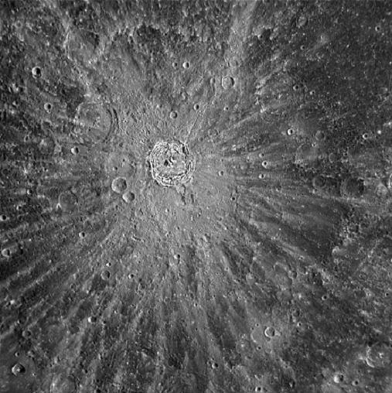
Crateres en la luna
Equipos α, β, γ, δ, ε de Sala de Cuarto
Introducción
Figura 1. Izquierda: Una crater en la luna. Derecha: Luna de harina.
Metodología

